Slide 1




Scratch, apprendre et expérimenter la programmation créative | Atelier 8501
Ateliers virtuels - AQUOPS 2020
24 avril
8 h 30 à 9 h 15
Créé par Sonya Fiset, Service national du RÉCIT MST 2020
Notes:
Bonjour
Accepter les P
Enregistrement
Tester et fermer les micros

Slide 2

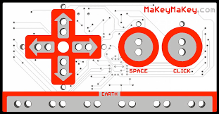


Bonjour!
Lien de la présentation :
http://recitmst.qc.ca
et http://bit.ly/mst27aquops2020
Sonya Fiset
Service national du Récit MST
Notes:
Présenter Stéphanie
Lien du site RÉCIT MST
Parler du clavardage à gauche, faire sortir l’onglet
Parler de lever la main s’il y a des ? possible si l’extension Nod

Slide 3
Plan de la formation :
Bienvenue
Pourquoi programmer?
Outils pour s’initier à la programmation
Présentation de Scratch
Microcontrôleur Makey Makey
Ressources
Retour et badge de participation

Slide 4
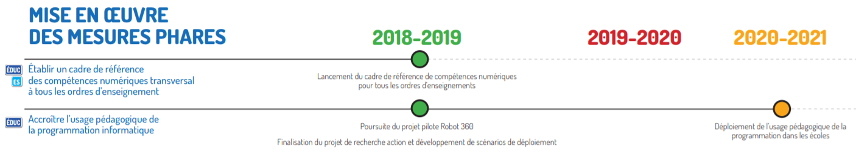


Enseigner la programmation… Pourquoi?
PAN: Plan d’action numérique du MEES
(Orientation 1, mesure 02, pages 27-28)
Extrait du tableau synoptique du PAN, p.2

Slide 5
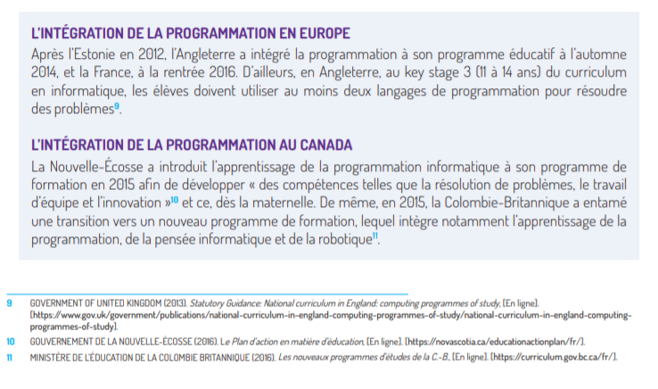
Enseigner la programmation… Pourquoi?
Extrait du PAN, p.28

Slide 6
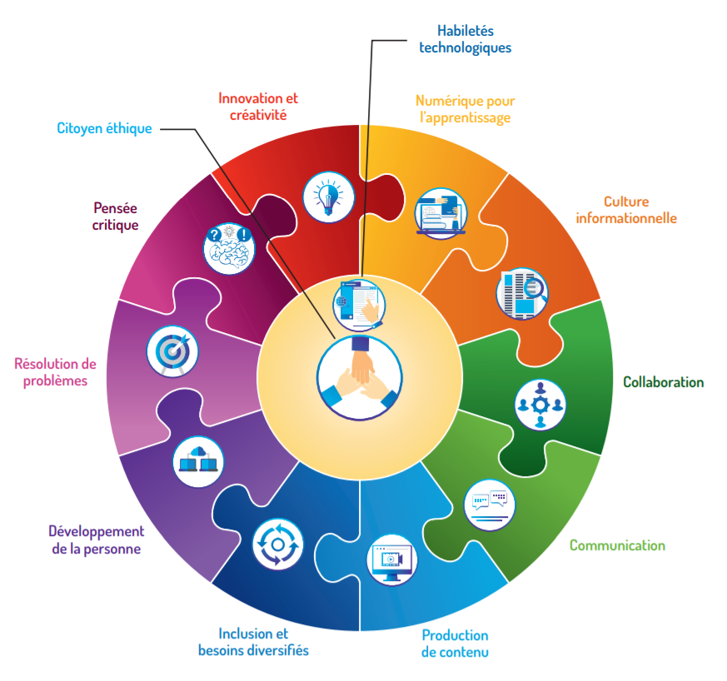
Pourquoi ?
Cadre de référence de la compétence numérique
Source : MEES - Avril 2019
12 dimensions
version interactive
Continuum de développement de la compétence numérique
Source : MEES -
Janvier 2020

Slide 7
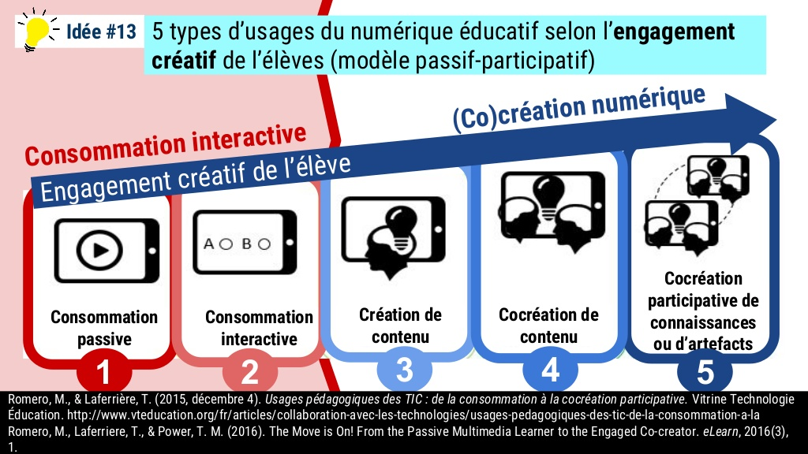

Slide 8
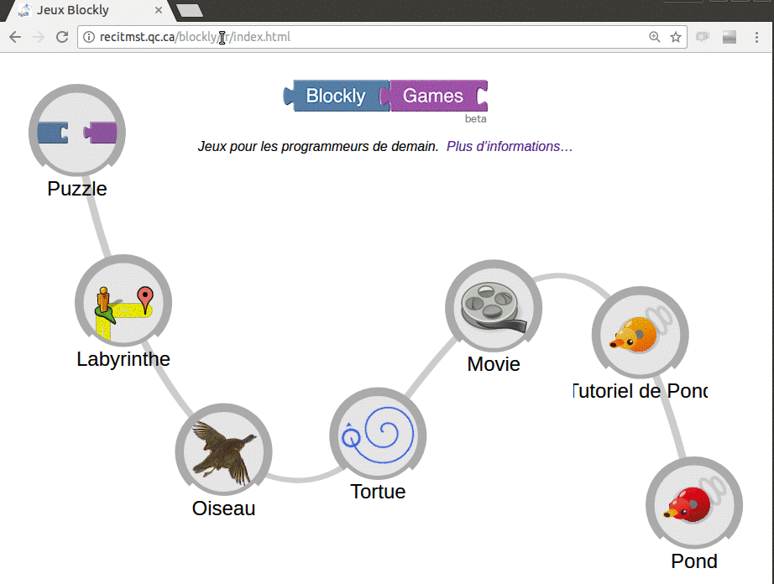
Des outils pour s’initier à la programmation
Jeux Blockly : http://recitmst.qc.ca/blockly/
Sans connexion
Sans installation
Base de programmation par blocs
Évolutif
Addictif ;-)

Slide 9
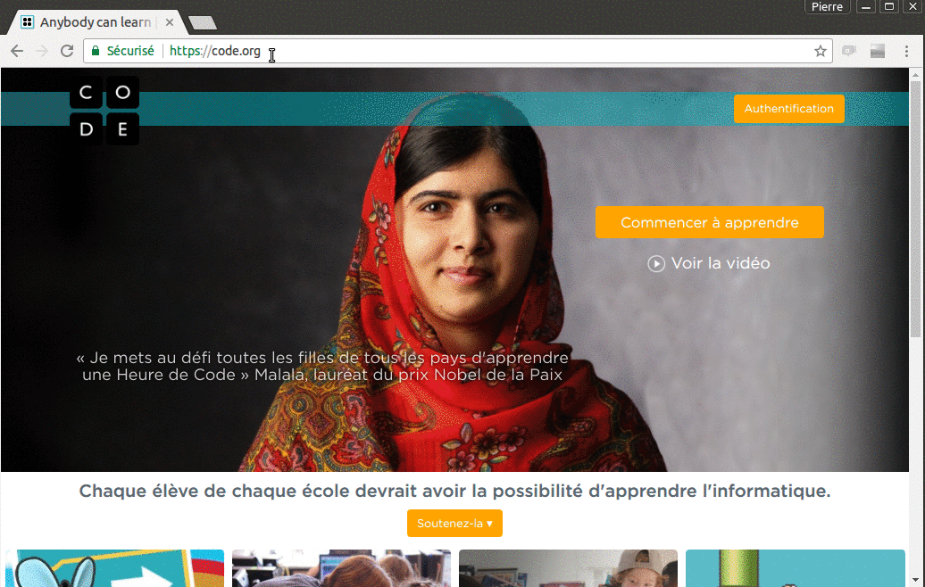
Des outils pour s’initier à la programmation
2. Code.org : http://code.org
Compte enseignant
Suivi des élèves
Tous âges
Ludique (thèmes)
Tutoriel

Slide 10
Des outils pour s’initier à la programmation
Jeux Blockly : http://recitmst.qc.ca/blockly/
Sans connexion, base de la programmation, pas à pas.
Code.org : http://code.org
Compte d’enseignant, on suit les élèves dans leurs défis.
Scratch : https://scratch.mit.edu/
On est prêt pour programmer... on lance des défis
ScratchJr, application sur tablette pour le préscolaire et le premier cycle : https://itunes.apple.com/us/app/scratchjr/id895485086?mt=8
Makey Makey : https://makeymakey.com/

Slide 11
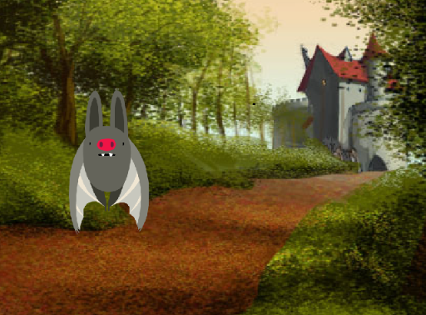
Défi 1
Animation
Plan de travail
0-Présentation de la plateforme
1-Choisir un lutin (Sprite)
2-Animation avec un changement de costume
3-Choix d’un arrière-plan
4-Déplacement
5-Écrire un dialogue
6-Ajouter le bloc Son pour ajouter du bruit
7-Images libres de droit dans Google ou Pixabay
Créativité et exploration!
Notes:
Ouvrir https://scratch.mit.edu/
Présenter les 3 sections de la plateforme
Analyser le programme
Modéliser - 5 min pour le faire - Questions

Slide 12
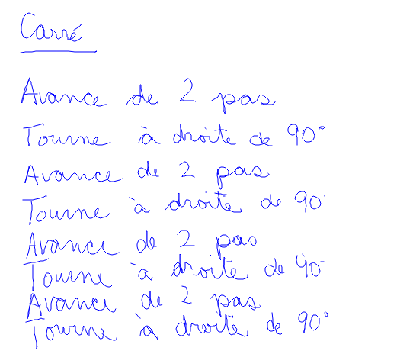
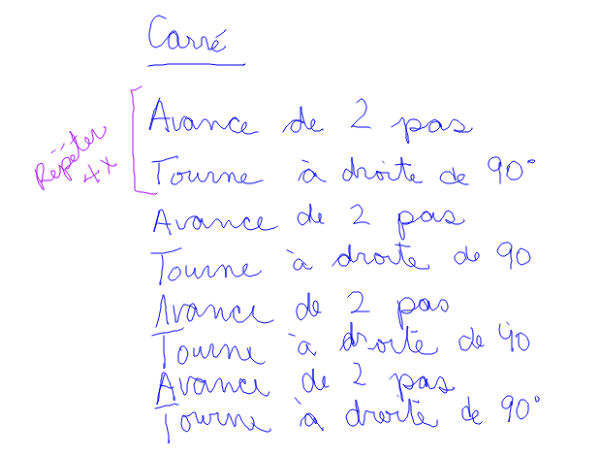
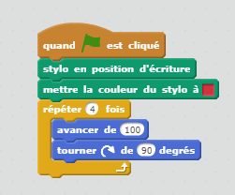
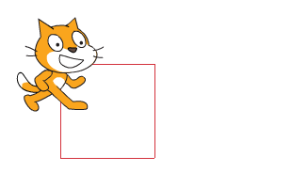

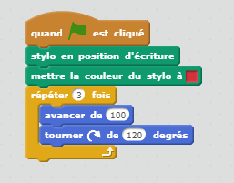
Activité de programmation débranchée
Géométrie : Construction et description des figures planes
feuille de plan de travail et programme

Slide 13
Défi 2
Animation
0-Activité débranchée, tracer avec le corps un carré
1-Créer un nouveau projet
2-Ajouter le titre «Carré»
3-Stylo en position d’écriture
4-Cacher le lutin
5-Tracer le carré : répéter 4X avancer 100 pas et tourner 90º
6-Répéter 360, ajouter 1 à la couleur du stylo et tourner d’un degré
Créativité et exploration!
Notes:
Pratique guidée - faire un rectangle ou un triangle 5 min

Slide 14
Makey Makey
Plan de travail
0-Présentation du microcontrôleur
1-Vidéo
2-Extension dans Scratch
3-Remplace la souris
4-Faire jouer un son
5-Des matériaux conducteurs
Créativité et exploration!
Notes:
Partage d’écran - Extension dans Scratch

Slide 15
Exemples de projets
Jeu d’association en science et technologie
Animation d’une maquette en US
Système solaire
Fabriquer un piano
Animer un livre
Ressources :
Autoformation Scratch sur Campus Récit
Autoformation Makey Makey
Makey Makey, section ressources et éducateurs

Slide 16

badge de participation en programmation
Lien Campus Récit
-S’inscrire au cours
-Remplir la demande d’ajouter un travail au bas avec le nom AQUOPS 2020
Notes:
Garder 30 minutes pour la finale
15 minutes : badges

Slide 17
Quelques questions?
RÉCIT MST -
Notre offre de service
Notes:
15 minutes

Slide 18


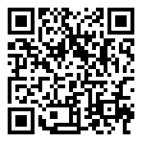


Évaluation des ateliers virtuels
Activité de clôture
Vendredi 24 avril 2020, à midi
Assemblée générale virtuelle
Mercredi 6 mai 2020, 14 h à 15 h,
bit.ly/aquops2020-aga
Annonce des lauréats
Bourses AQUOPS 2020
Tirage : Vous courrez la chance de gagner votre inscription au 39e colloque de l’AQUOPS, ainsi que de remporter l’un des prix offerts par nos partenaires s’étant prêtés au jeu de l’animation virtuelle.
La 38e assemblée générale annuelle de l’AQUOPS se tiendra de façon virtuelle.
Tous les membres y sont conviés le mercredi 6 mai 2020,
de 14 h à 15 h.
Vous avez apprécié votre expérience virtuelle à l’AQUOPS 2020 ?
Une conférence en particulier vous a interpellé ?
Accédez au formulaire d’évaluation des ateliers en lisant ce code QR à l’aide de votre appareil intelligent ou en accédant à monurl.ca/aquops2020.

Slide 19

Partenaires ateliers virtuels

Slide 20

Merci pour votre participation!
Pour d’autres informations :
sonya.fiset@recitmst.qc.ca

